Slide 1
TIẾNG VIỆT 1
Tập 2
Tuần 21
Bài 107: au – âu

Slide 2
Bài 107: au – âu

Slide 3



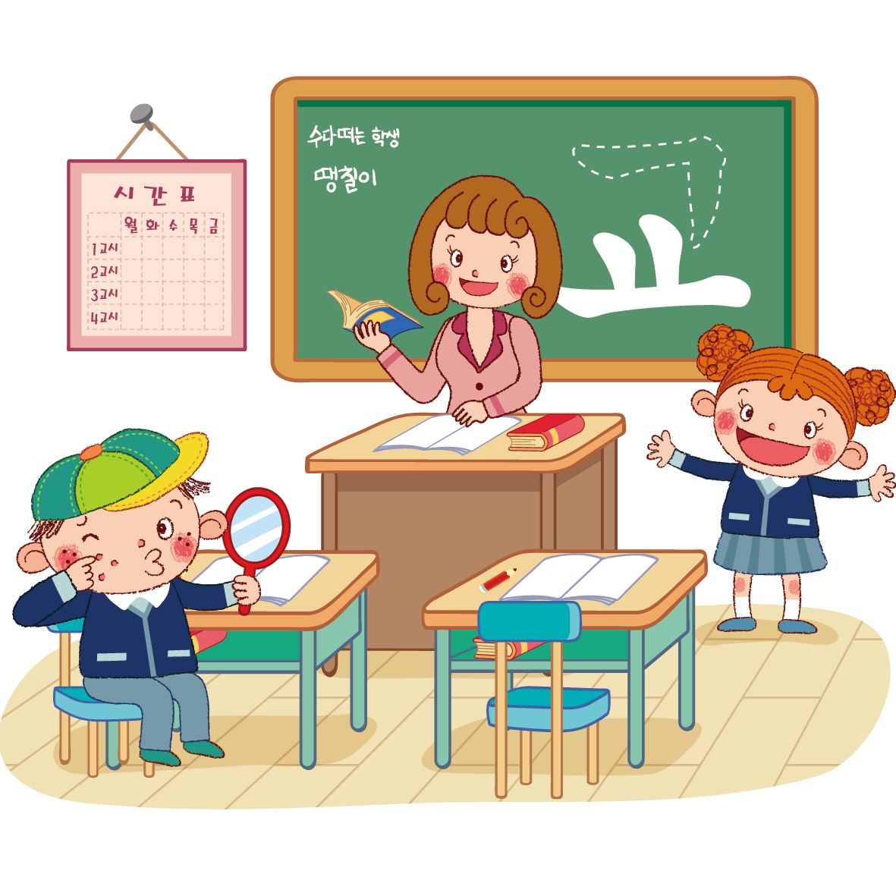
TẬP ĐỌC

Slide 4
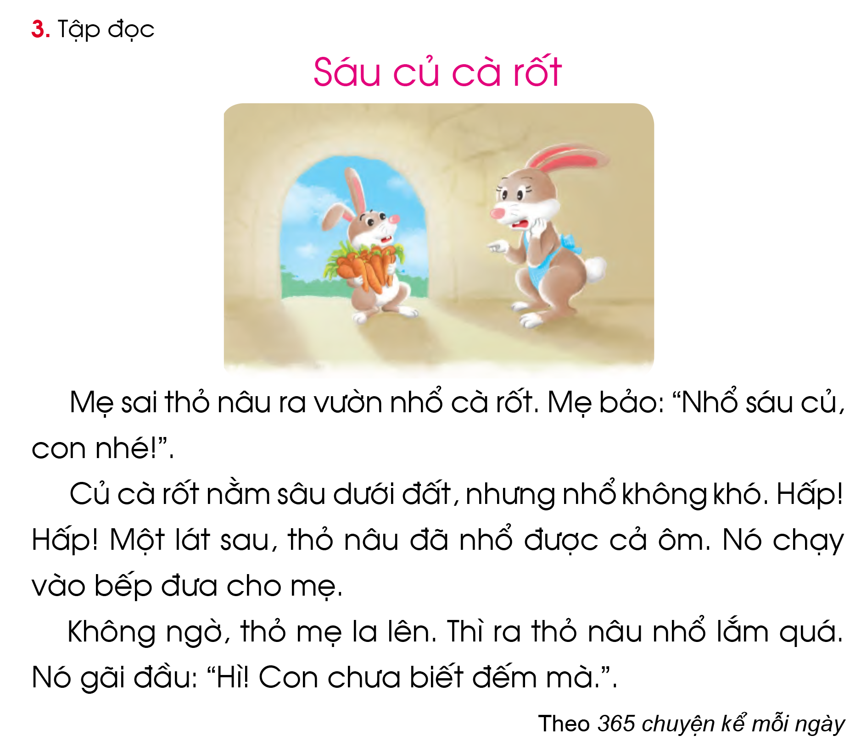

Slide 5

Luyện đọc từ ngữ
sáu củ
thỏ nâu
nhổ cà rốt
nằm sâu
hấp
một lát sau
la lên

Slide 6
1
2
3
5
4
6
7
8
10
9
11
12
13

Slide 8


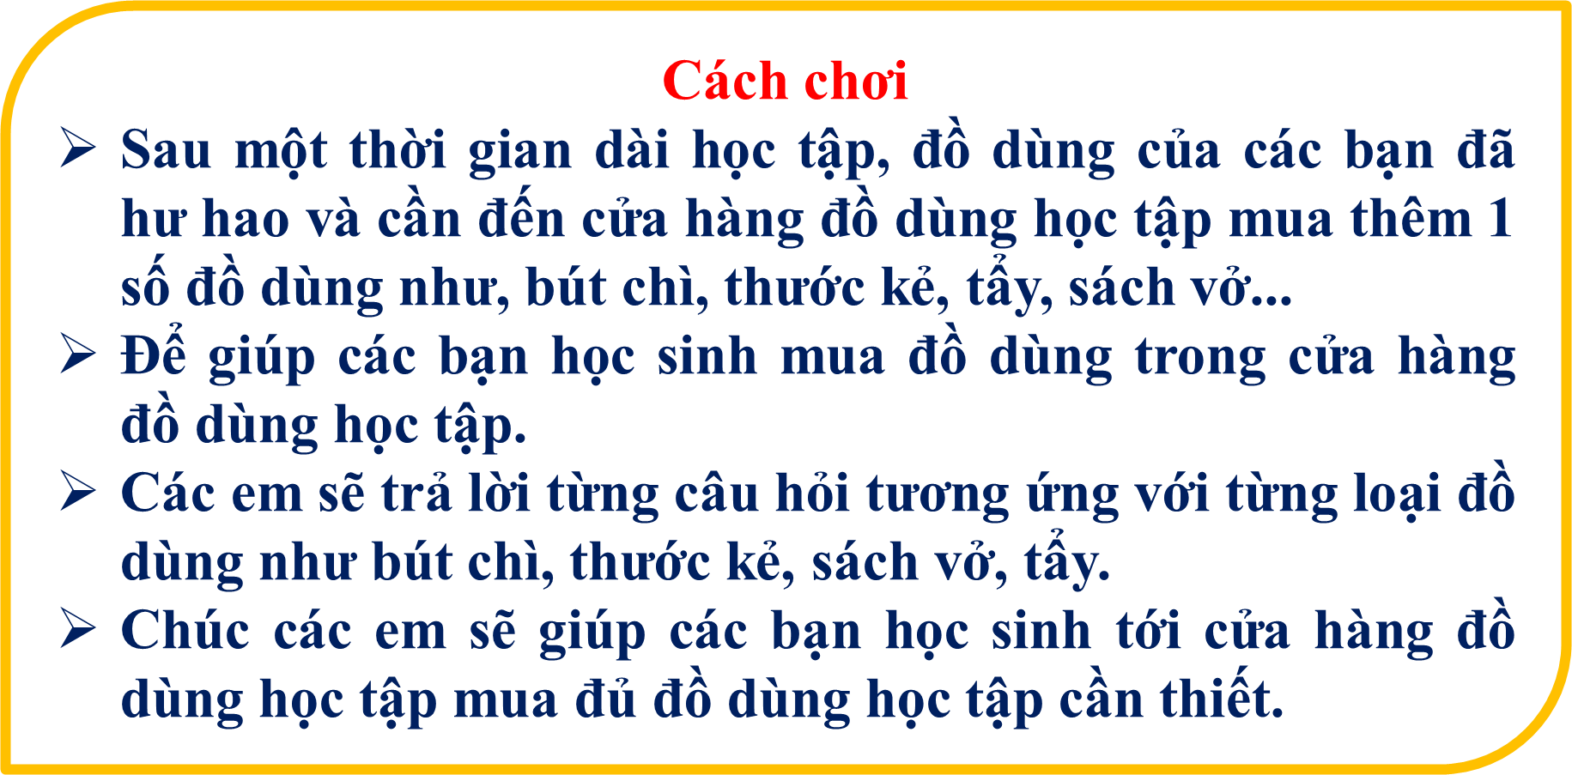

Slide 9









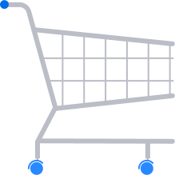

Bảng giá
Bút chì
Thước kẻ
Sách, vở
Tẩy
Notes:
Thầy cô bấm từng đồ dùng mà ở trên bảng giá có ghi để chọn câu hỏi.
Khi thầy cô cho HS trả lời hết các câu bấm ra màn hình để hiện chữ WIN

Slide 10
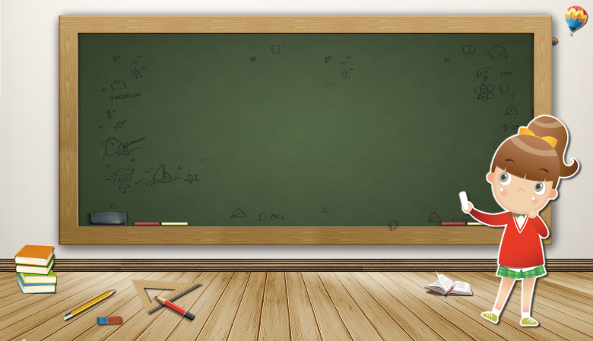

? Những ý nào thể hiện đúng nội dung câu chuyện ?
a) Thỏ nâu nhổ một ôm cà rốt.
b) Thỏ nâu chỉ nhổ sáu củ cà rốt.
c) Thỏ nâu chưa biết đếm.
Chúc mừng bạn đã hoàn thành đúng câu trả lời.


Notes:
Bấm bảng xanh để hiện đáp án
Bấm bút chì là trả lời đúng
Bấm kéo là trả lời sai

Slide 11
Thỏ mẹ bảo thỏ nâu ra vườn nhổ mấy củ cà rốt?
Chúc mừng bạn đã hoàn thành đúng câu trả lời.


Notes:
Bấm bút chì là trả lời đúng
Bấm kéo là trả lời sai

Slide 12
Em hãy đọc to đoạn sau:
Củ cà rốt nằm sâu dưới đất, nhưng nhổ không khó. Hấp! Hấp! Một lát sau, thỏ nâu nhổ được cả ôm. Nó chạy vào bếp đưa cho mẹ.
Chúc mừng bạn đã hoàn thành đúng câu trả lời.


Notes:
Bấm bút chì là trả lời đúng
Bấm kéo là trả lời sai

Slide 13
Em hãy đọc to đoạn sau:
Không ngờ, thỏ mẹ la lên. Thì ra thỏ nâu nhổ lắm quá.
Nó gãi đầu: “Hì! Con chưa biết đếm mà.”
Chúc mừng bạn đã hoàn thành đúng câu trả lời.


Notes:
Bấm bút chì là trả lời đúng
Bấm kéo là trả lời sai

Slide 15
DẶN DÒ

Slide 16


au
1
Luyện viết
cây cau
2
âu
Đọc lại bài 107
1
chim sâu
1

Slide 17
Hoc10 chúc các em học tốt!

